Slide 1
Todos Juntos por um Brasil mais Acessível
A Diversidade Humana, a Pessoa com Deficiência e a Acessibilidade
Conselho Nacional do Ministério Público (CNMP)
Núcleo de Atuação Especial em Acessibilidade (NEACE)
<número>
Notes:
<número>

Slide 2
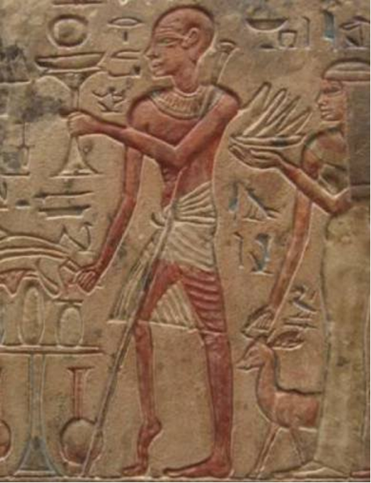
http://phylos.net/direito/pd-historia/A pessoa com deficiência e sua relação com a história da humanidade Maria Aparecida Gugel
<número>

Slide 3
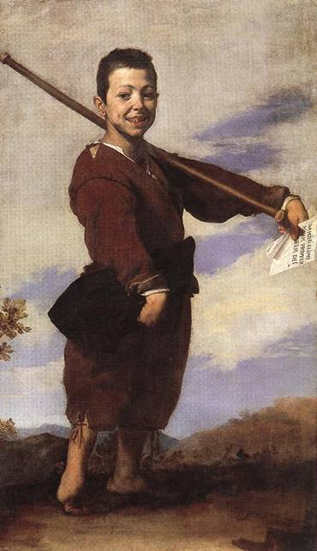
Le Nain, portrait d´un jeune mendiant (1642) Le Pied-Bot (1870) L’enfant hémiplégique (2007) Jusepe de Ribera
17/11/15
<número>

Slide 4
As Constituições Onde estava a pessoa? 1824 ... 1891
<número>

Slide 5
PROPÓSITO: PROMOVER, PROTEGER E ASSEGURAR ... DIREITOS HUMANOS E LIBERDADES FUNDAMENTAIS DE TODAS AS PESSOAS COM DEFICIÊNCIA
... impedimentos de longo prazo de natureza física, mental, intelectual ou sensorial, os quais, em interação com diversas barreiras, podem obstruir sua participação plena e efetiva na sociedade em igualdades de condições com as demais pessoas.
Convenção sobre os Direitos da Pessoa com Deficiência, Decreto nº 6.949/2009
Lei Brasileira de Inclusão da Pessoa com Deficiência, Lei n° 13.146/2015
<número>

Slide 6
O PROPÓSITO E A RELAÇÃO COM O AMBIENTE
A Classificação Internacional de Funcionalidade
0 Deficiência = 1 impedimentos x 0 Ambiente
0 Deficiência = 5 impedimentos x 0 Ambiente
1 Deficiência = 1 impedimentos x 1 Ambiente
25 Deficiência = 5 impedimentos x 5 Ambiente
Deficiência = impedimentos X ambiente (Marcelo Medeiros, 2005)

Slide 7
Convenção sobre os Direitos das Pessoas com Deficiência (CDPD)
Igualdade e não discriminação, Artigo 5
Todas as pessoas são iguais perante e sob a lei
Acessibilidade, Artigo 9
Viver de forma independente e participar plenamente de todos os aspectos da vida
Reconhecimento igual perante a lei, Artigo 12
As pessoas com deficiência gozam de capacidade legal em igualdade e condições com as demais pessoas em todos os aspectos da vida
<número>

Slide 8
OBRIGADA PELA ATENÇÃO!
Maria Aparecida Gugel
Subprocuradora-geral do Trabalho
Membro Auxiliar CNMP
Conselho Nacional do Ministério Público (CNMP)
Núcleo de Atuação Especial em Acessibilidade
(61) 3366-9126
<número>

